Slide 1
Akordiyon Sunum
Sunumu Hazırlayan Teoman Ertürk

Slide 2
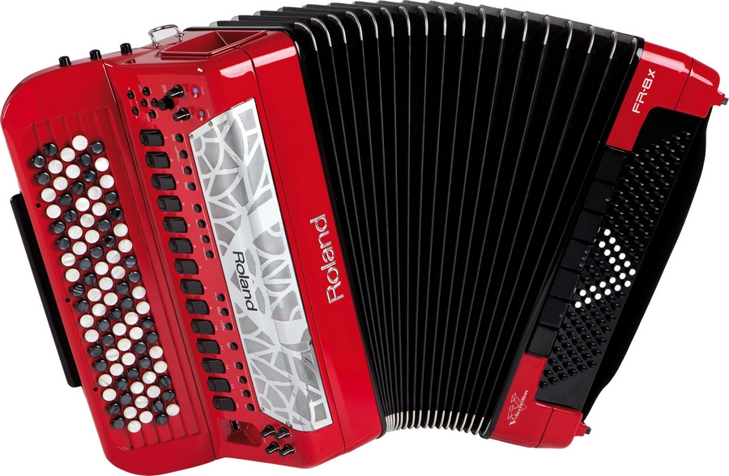
Akordiyon nedir?
Akordiyon, körükten hava akımının metal ile
etkileşimi sonucu ses çıkaran enstrümandır.

Slide 3
Akordiyon ne zaman icat edilmiş?
Akordiyonun ilk şekli 1822’de Christian Friedrich tarafından icat edildiğine inanılır.
Fakat 1816’da akordiyona benzer enstrümanın Friedrich Lohner tarafından kullanıldığı tespit ediliyor

Slide 4

Akordiyonun sesi nedir?
Akordiyonun sesi örnek

Slide 5
Akordiyonun türleri nelerdir?
Akordiyonun bazı türlerini sonraki slaytlarda
gösterdim.

Slide 6
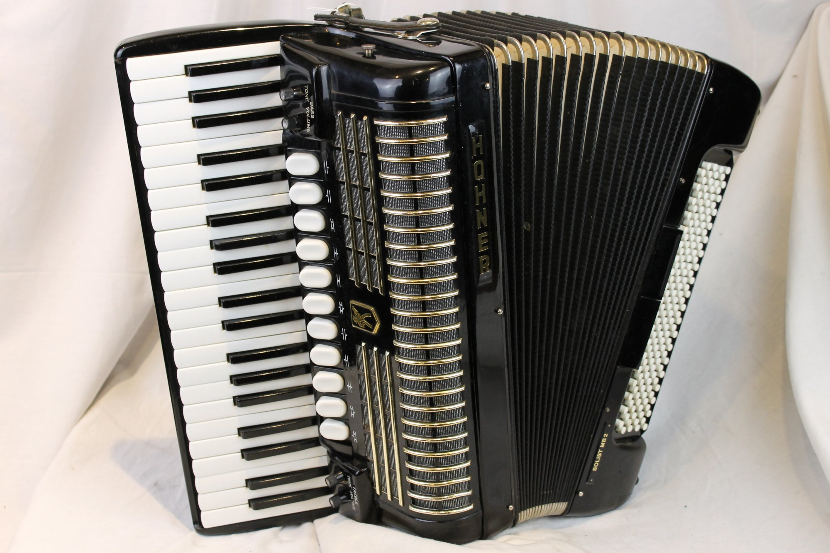
Bas sistemli akordiyon (marka Hohner Stradella)

Slide 7
Elektronik piyanolu akordiyon (marka Roland)

Slide 8
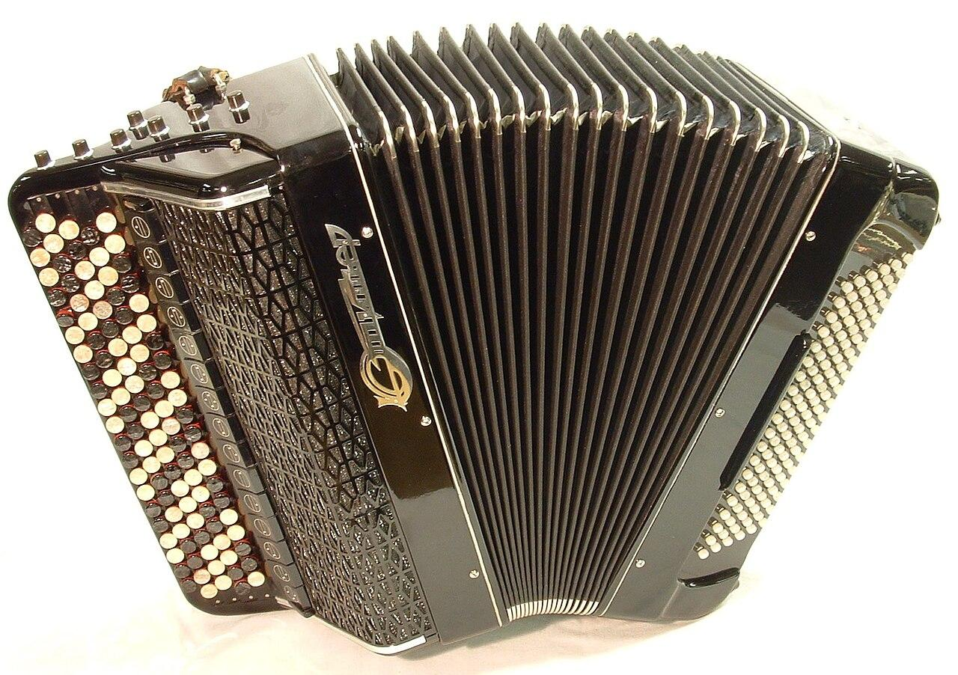
Düğmeli (bayan ya da rus) akordiyon (marka Jupiter)

Slide 9
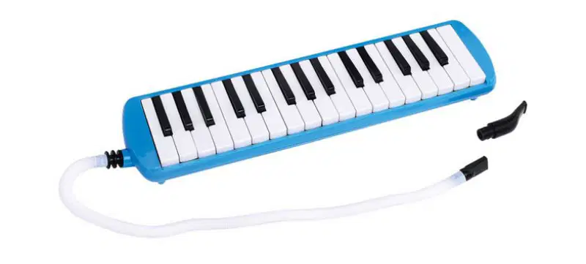
Melodika da aslında bir akordiyon sayılabilir. Körüğü yerine hava üflenir.

Slide 10

SON
Sunumu Hazırlayan Teoman Ertürk

